Slide 1
Тема: Всеволод Михайлович Гаршин.
Литературный хронограф.
10 класс

Slide 2

Сегодня на уроке вы:
-будете знакомиться с биографией, интересными фактами из жизни и творчества В.М.Гаршина;
-определять основные жанры его творчества;
- формулировать вопросы и ответы, используя информацию из текста;
-составлять назывной план по статье;

Slide 3
Тематический словарь
Литературный хронограф-систематизация литературных сведений
Хронология (от греч. χρόνος — время; λόγος — учение)-
перечень каких-либо событий в их временной последовательности.

Slide 4
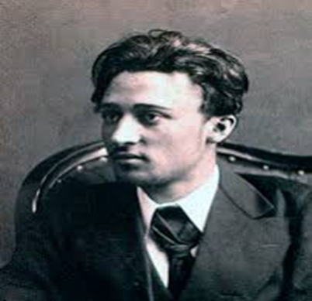


Всеволод Михайлович Гаршин
Всем с детства знакомы такие сказки, как «Лягушка-путешественница», «Сказка о жабе и розе».
Автором этих замечательных сказок является Всеволод Михайлович Гаршин.
Всеволод Михайлович Гаршин (1855–1888 гг.) — русский писатель, поэт, художественный критик, обладавший обостренным чувством несправедливости и неравнодушием к чужим страданиям.
Биография Гаршина, его творчество являются прямым подтверждением яркой, тонко чувствующей натуры писателя.

Slide 5
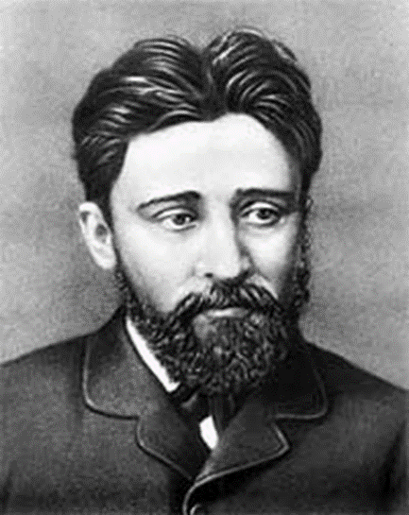
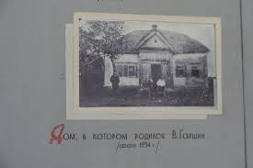
Литературный хронограф
Гаршин Всеволод Михайлович- русский писатель, родился 2 февраля 1855 г. в имении Приятная Долина Екатеринославской губернии в офицерской семье.
.
Пятилетним ребёнком Гаршин пережил семейную драму, сказавшуюся на его здоровье и повлиявшую на мироощущение и характер.

Slide 6
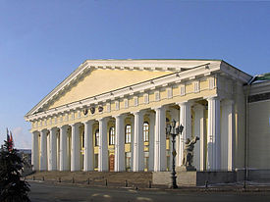
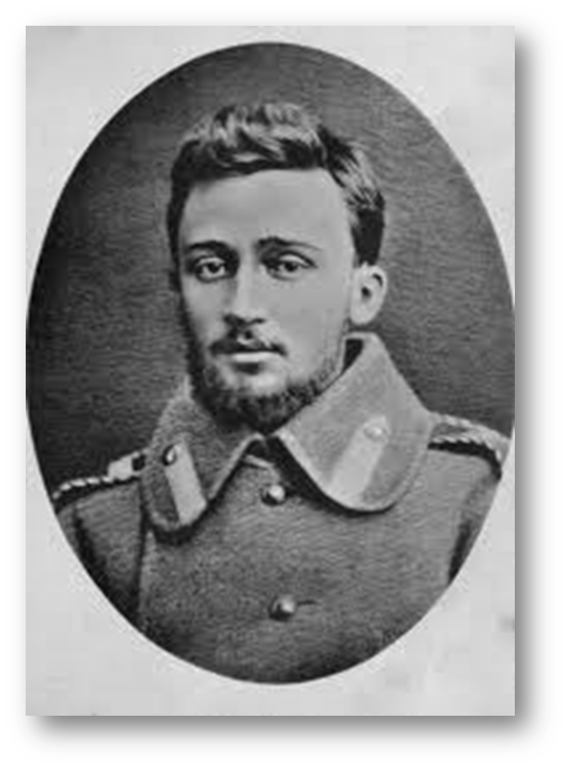
Литературный хронограф
До 1864 г. он жил с отцом, затем мать забрала его в Петербург и отдала в гимназию. В 1874 году Гаршин поступил в Горный институт.
Но литература и искусство интересовали его больше, чем наука. Он начинает печатать, пишет очерки и искусствоведческие статьи.
В 1877 году Россия объявила войну Турции; Гаршин в первый же день записывается добровольцем в действующую армию.
В одном из первых своих сражений он увлек полк в атаку и был ранен в ногу. Рана оказалась неопасной, но в дальнейших военных действиях В. Гаршин участия уже не принимал. Произведённый в офицеры, он вскоре вышел в отставку и всецело отдался литературной деятельности.

Slide 7




Литературный хронограф
В.М. Гаршин быстро приобретает известность, особенной популярностью пользовались рассказы, в которых отразились его военные впечатления, - "Четыре дня", "Трус", "Из воспоминаний рядового Иванова".

Slide 8
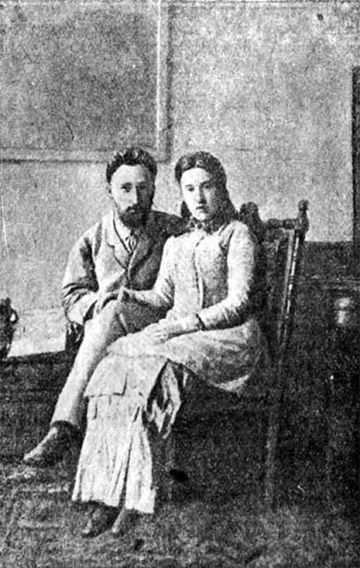
Литературный хронограф
В 1883 году писатель женится на Н. М. Золотиловой, слушательнице женских медицинских курсов. В эти годы, которые Гаршин считал самыми счастливыми в своей жизни, создан лучший его рассказ - "Красный цветок
24 марта 1888 года писатель Всеволод Михайлович Гаршин скончался:
похоронен он в Петербурге.

Slide 9
Задание №1
Составьте назывной план по литературному хронографу.
Назывной план записывают в виде предложений,
в которых не используют глаголы.
В назывном плане много существительных и прилагательных.
Консультация

Slide 10
Примерный ответ

Slide 11
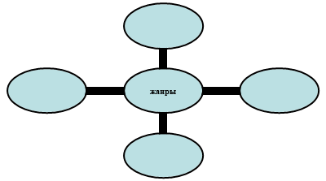
Задание №2
Прочитайте аналитическую статью.
Выпишите из текста статьи основные жанры его творчества.

Slide 12
Примерный ответ
Жанры
дневники
сказки
письма
новеллы

Slide 13
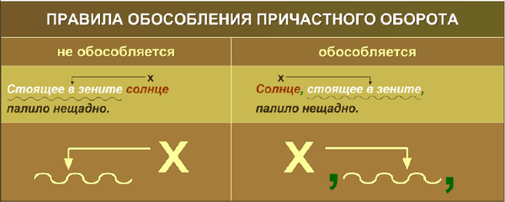
Консультация

Slide 14
Задание №3
Расставьте знаки препинания, в соответствии с правилами обособления согласованных определений, выраженных причастным оборотом.
1. Вода, небо, сверкающий вдали на солнце город, синие леса окаймляющие берега залива верхушки мачт на кронштадском рейде десятки пролетающих мимо меня пароходов и скользивших парусных кораблей и лайб - всё показалось мне в новом свете.

Slide 15
Выполнение
.Вода, небо, сверкающий вдали на солнце город, синие леса, окаймляющие берега залива, верхушки мачт на кронштадском рейде, десятки пролетающих мимо меня, пароходов и скользивших парусных кораблей и лайб - всё показалось мне в новом свете.
сверкающий вдали на солнце- необособленное определение, выраженное причастным оборотом, не выделяется запятыми, потому что стоит перед определяемым словом город.
окаймляющие берега залива, - обособленное определение, выраженное причастным оборотом, выделяется запятыми, стоит после определяемого слова леса
пролетающих мимо меня - необособленное определение, выраженное причастным оборотом, не выделяется запятыми, потому что стоит перед определяемыми словами пароходов и кораблей

Slide 16
Задание №4
Используя прием РАФТ напишите мини –доклад о творчестве В.М.Гаршина .
Р-роль- (исследователь творчества В.М.Гаршина)
А-автор-(класс)
Ф-форма –(доклад о жизни и творчестве В.М.Гаршина)
Т-тема (пересказ литературного хронографа)

Slide 17
Рефлексия
Закончи одним словом:
Для меня стало открытием…
Я впервые узнал о том, что …
Мне понравилось….
Я научился…
Мне пока трудно дается….
Мне не хватало времени на …

Slide 18
Учебное задание
Прочитайте рассказ В.М.Гаршина «Художники».
Самостоятельно найдите дополнительные материалы о жизни и творчестве В.М.Гаршина.
Урок окончен! До новых встреч!

Slide 19
Баршаға қолжетімді, сапалы білім!
Үш тілді
Цифрлы Қазақстан
Нәтижелі
Қол
жетімді
Дербес оқыту
Тиімді
Білімді бағалау
Заманауи технология
Качественное образование,
доступное всем!

